Slide 1
Годовой отчет о деятельности ВО «Феникс»
ФГБОУ ВО Читинская государственная медицинская академия
Сентябрь – май 2021
Чита, 2021

Slide 2
Основные направления нашей работы:
Всероссийские проекты
Всероссийские акции
Региональные мероприятия
Совместная деятельность с другими волонтерскими отрядами

Slide 3
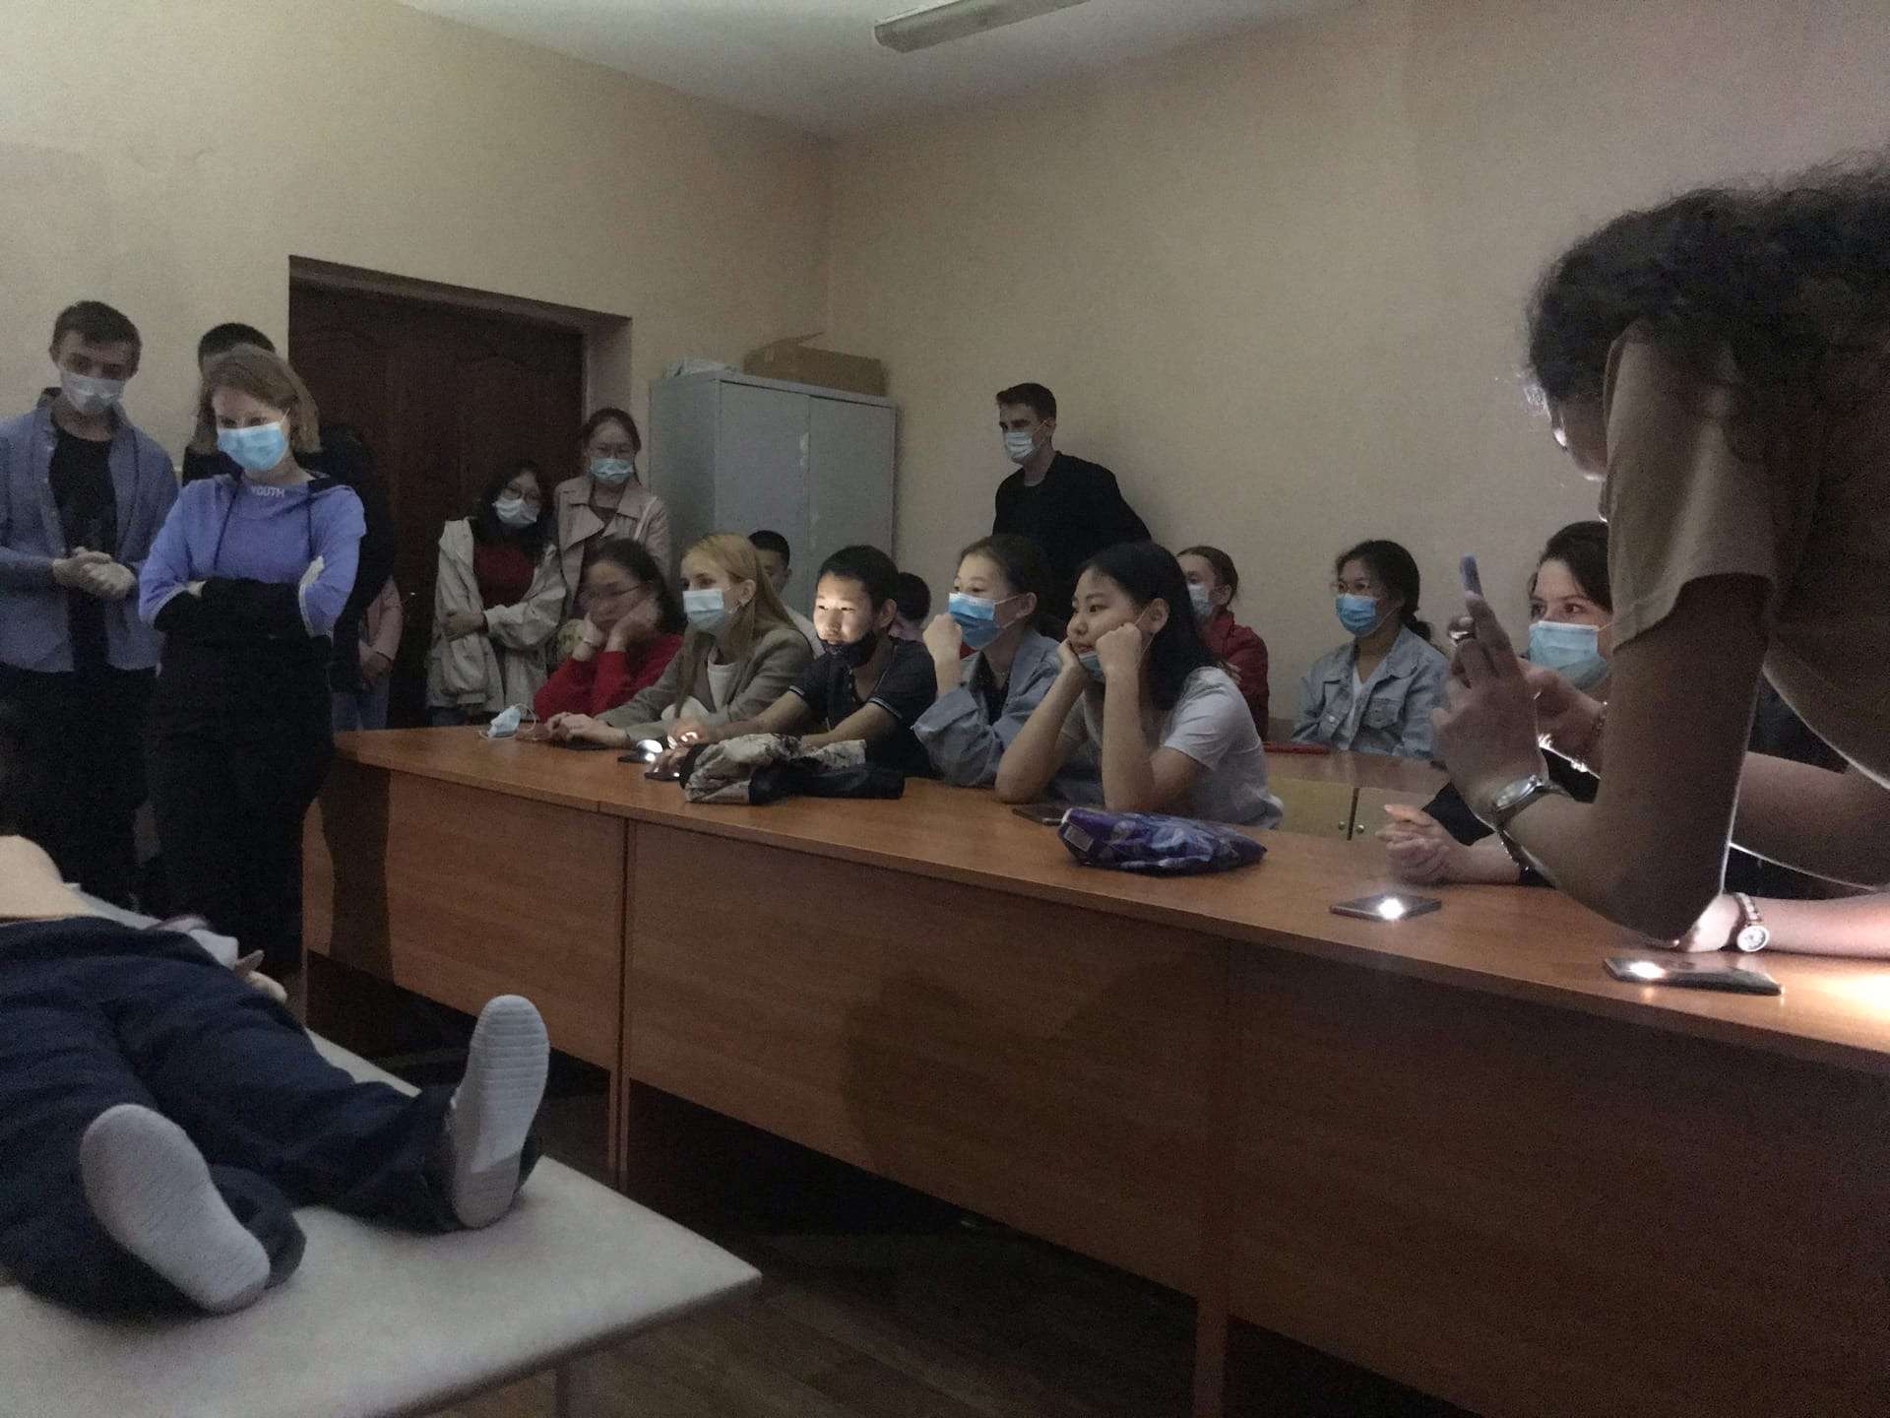
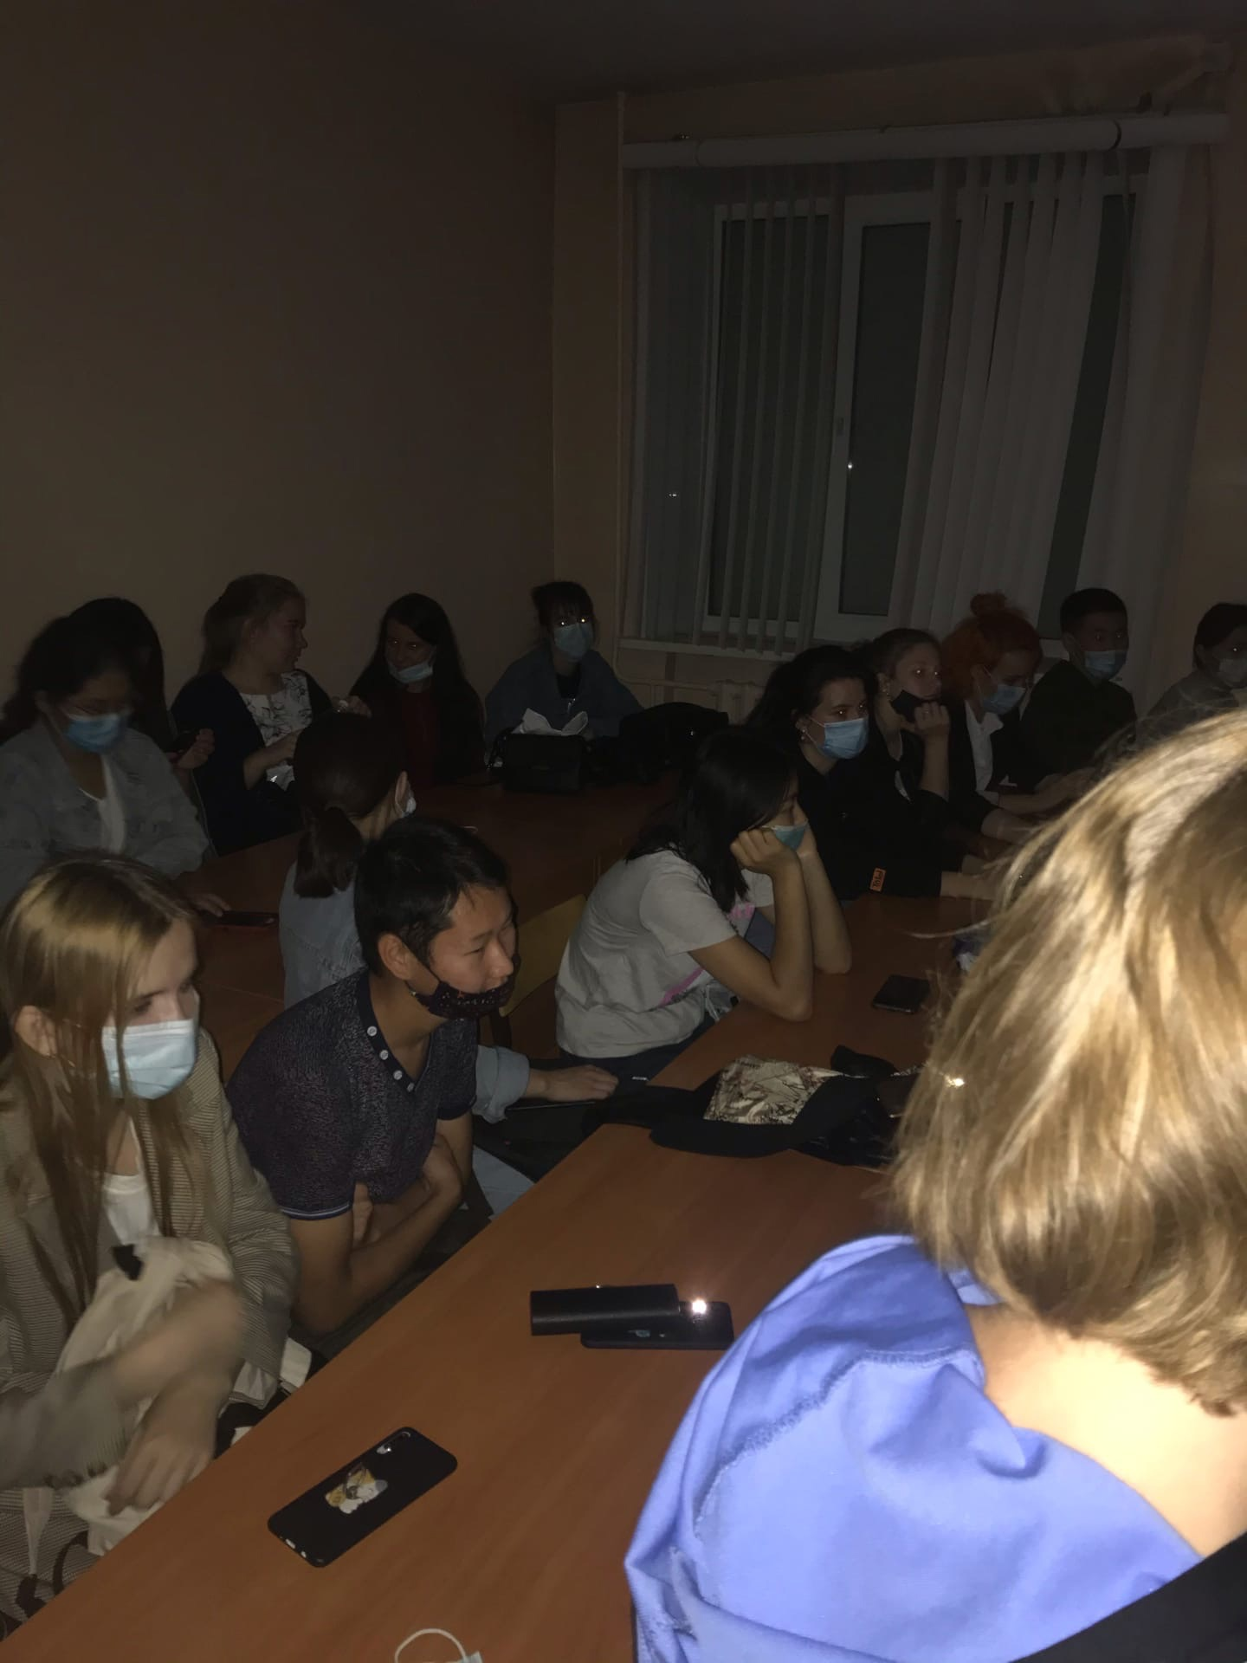
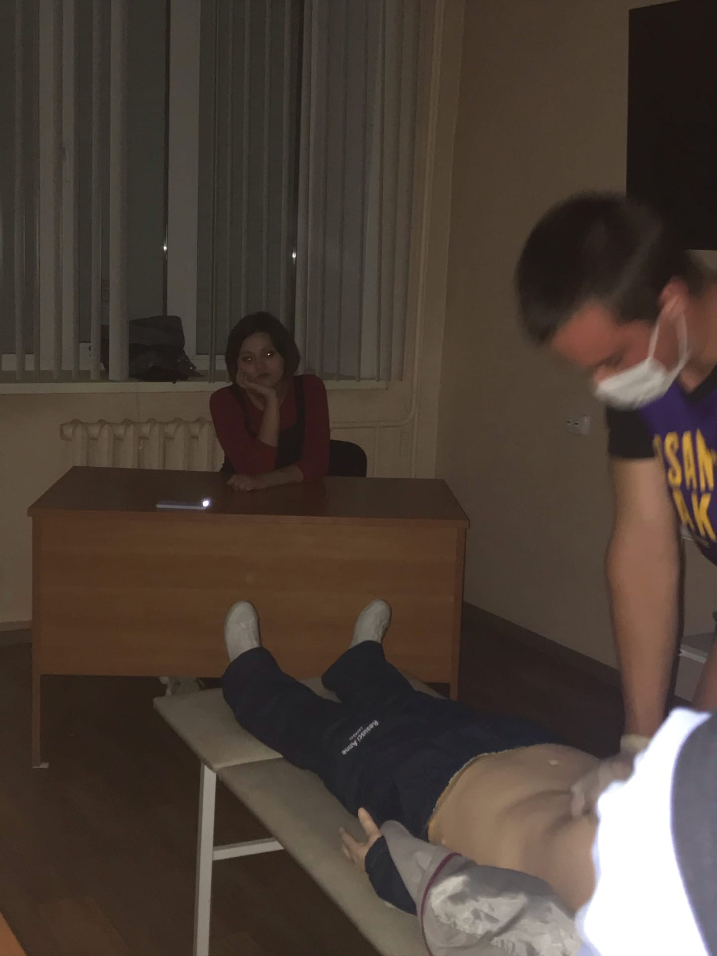
День первой помощи

Slide 4
Набор в отряд

Slide 5
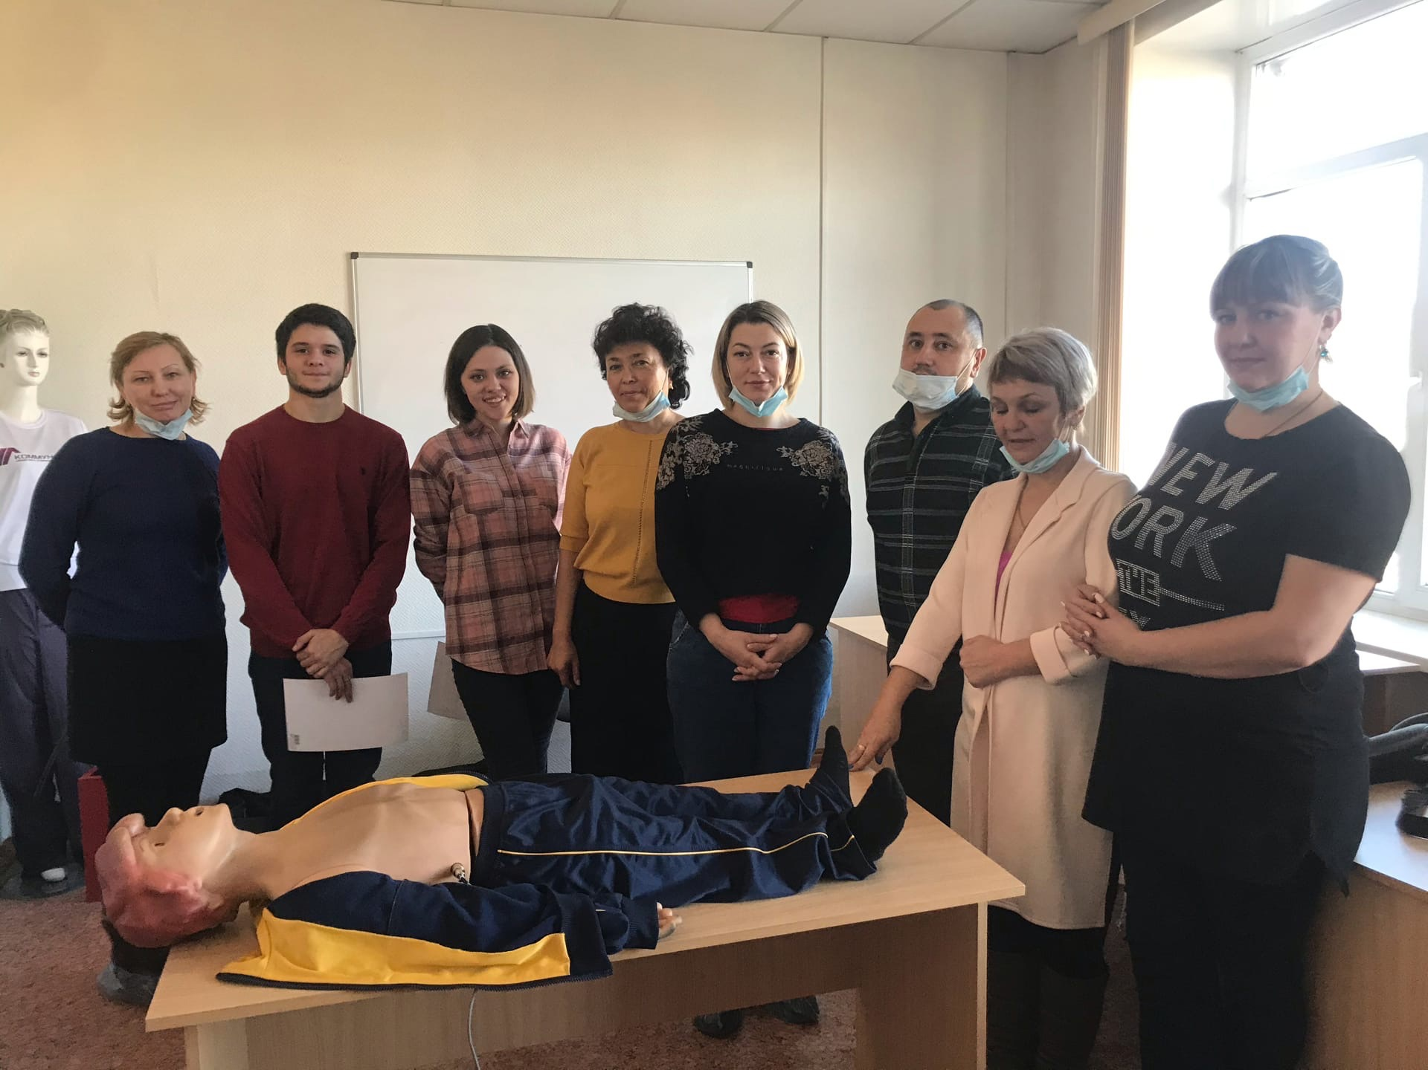
• Проведение мастер-класса по СЛР и для сотрудников банно-прачечного треста

Slide 6
Поздравление хирургов ГУЗ ККБ

Slide 7
Праздник для детей детского дома с. Колочное

Slide 8
Помощь в госпитале ветеранов

Slide 9
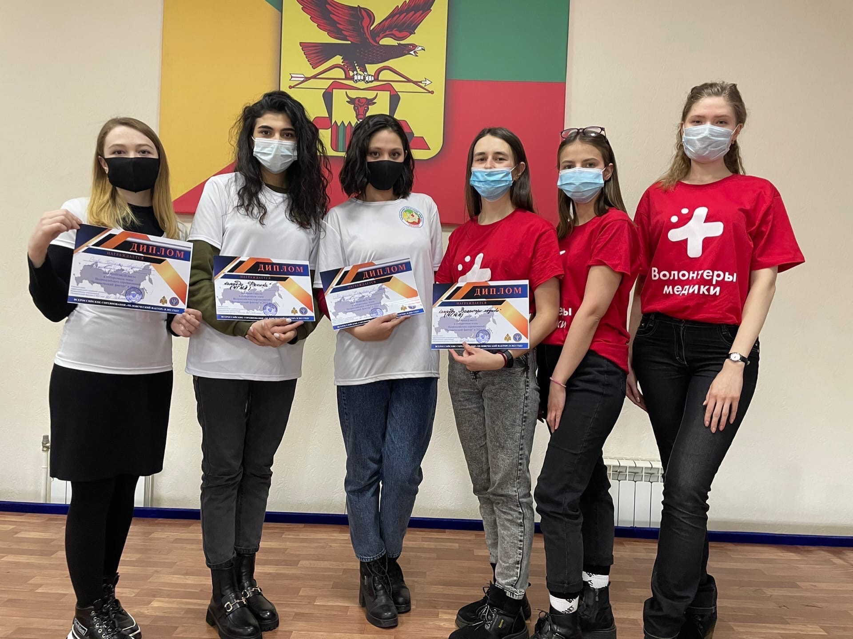
Первый этап соревнований «Человеческий фактор»

Slide 10
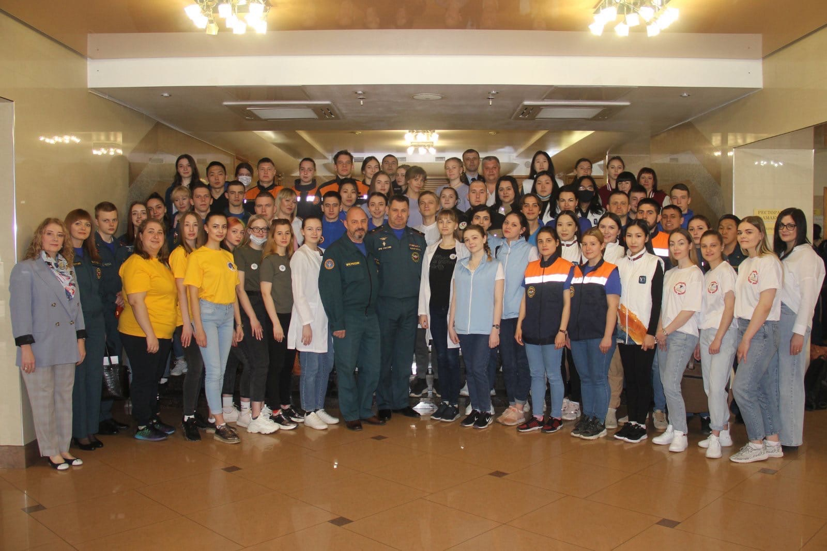
Региональный этап

Slide 11
Всероссийская олимпиада по практическим навыкам среди студентов медицинских вузов

Slide 12
Проведение мастер-класса по СЛР для хирургического кружка

Slide 13
Спасибо за внимание!

